Slide 1
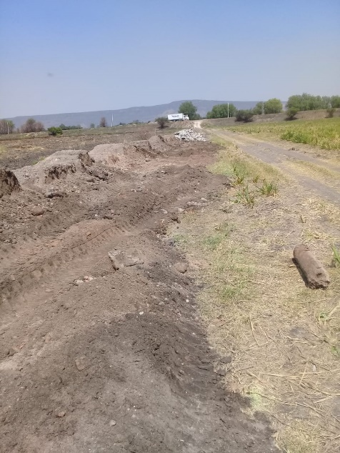
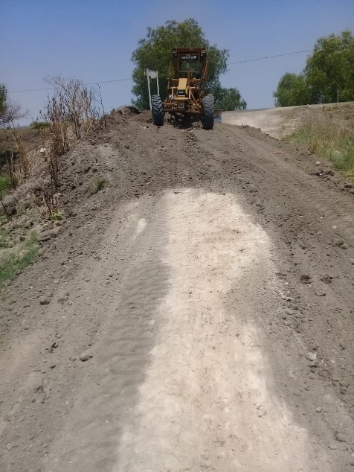
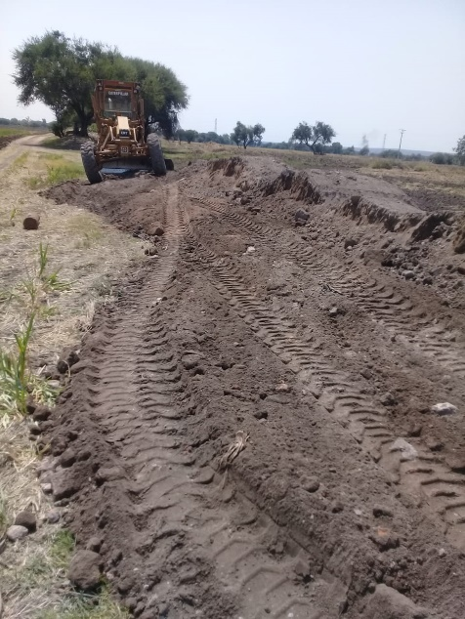
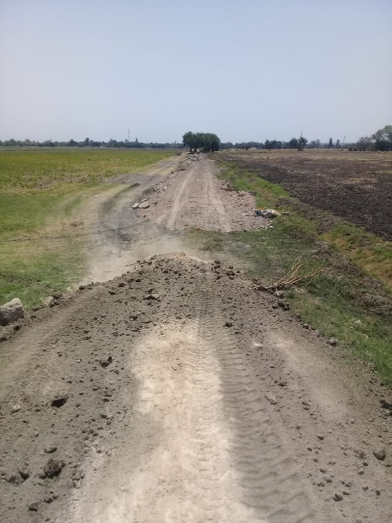
REPORTE MES DE MAYO
MAQUINARIA
RENIVELACION EN SAN ROQUE DE MONTES
FECHA INICIO
CONCEPTO
UNIDAD
CANTIDAD
FECHA TERMINO
20/05/2020
CAMINO SACA COSECHAS A LIB. SUR
M2
476
20/05/2020

